Slide 1
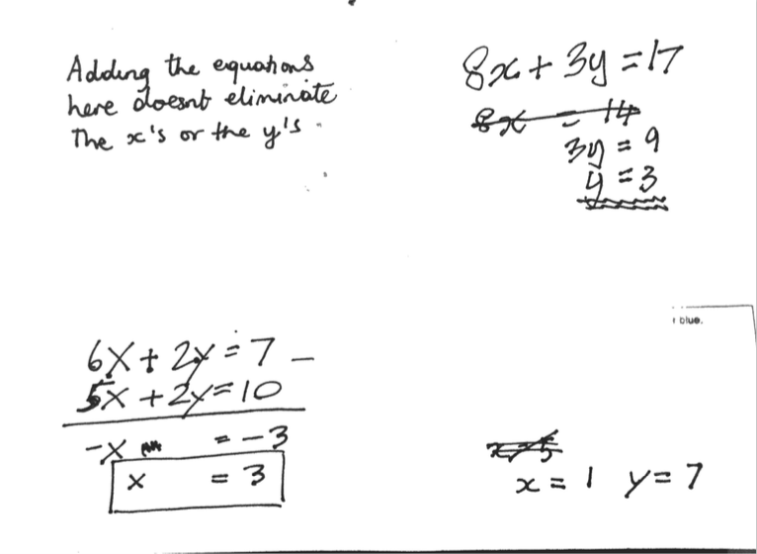
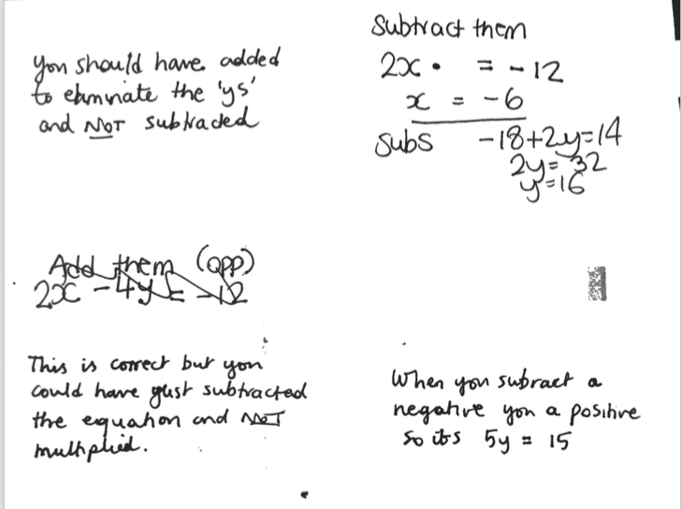
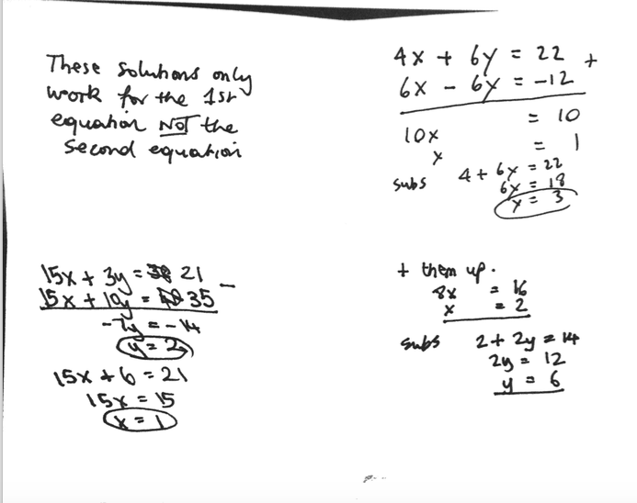
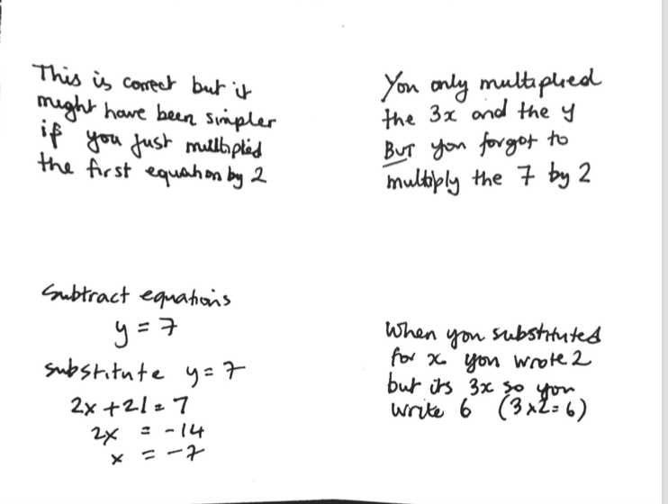
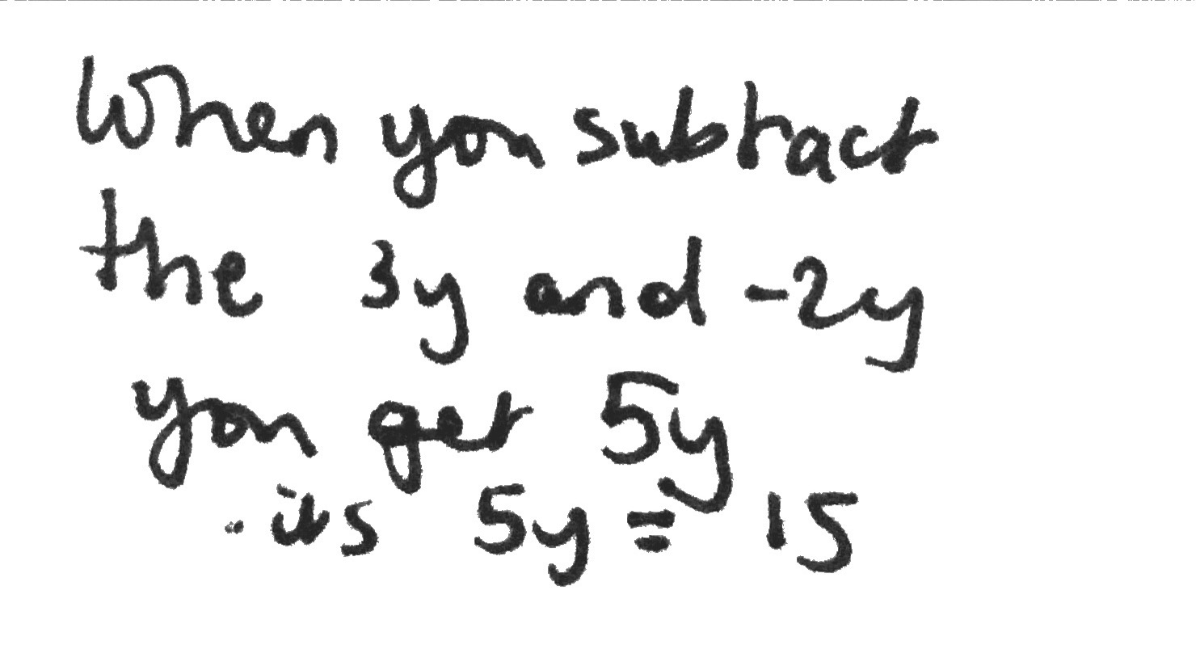
3x + y = 7 5x + 2y = 10 | 3x + y = 7 5x + 2y = 10 | 5x – 2y = 2 3x + 2y = 14 | 5x – 2y = 2 3x + 2y = 14
5x + y = 7 3x + 2y = 7 | 2x + 3y = 11 2x – 2y = -4 | 2x + 3y = 11 2x – 2y = -4 | 5x + y = 12 3x + 2y = 8

Slide 2
3x + y = 7 5x + 2y = 10 | 3x + y = 7 5x + 2y = 10 | 5x – 2y = 2 3x + 2y = 14 | 5x – 2y = 2 3x + 2y = 14
5x + y = 7 3x + 2y = 7 | 2x + 3y = 11 2x – 2y = -4 | 2x + 3y = 11 2x – 2y = -4 | 5x + y = 12 3x + 2y = 8

Slide 3
3x + y = 7 5x + 2y = 10 | 3x + y = 7 5x + 2y = 10 | 5x – 2y = 2 3x + 2y = 14 | 5x – 2y = 2 3x + 2y = 14
5x + y = 7 3x + 2y = 7 | 2x + 3y = 11 2x – 2y = -4 | 2x + 3y = 11 2x – 2y = -4 | 5x + y = 12 3x + 2y = 8

Slide 6
3x + y = 7 5x + 2y = 10 | 3x + y = 7 5x + 2y = 10 | 5x – 2y = 2 3x + 2y = 14 | 5x – 2y = 2 3x + 2y = 14
5x + y = 7 3x + 2y = 7 | 2x + 3y = 11 2x – 2y = -4 | 2x + 3y = 11 2x – 2y = -4 | 5x + y = 12 3x + 2y = 8

